Slide 1
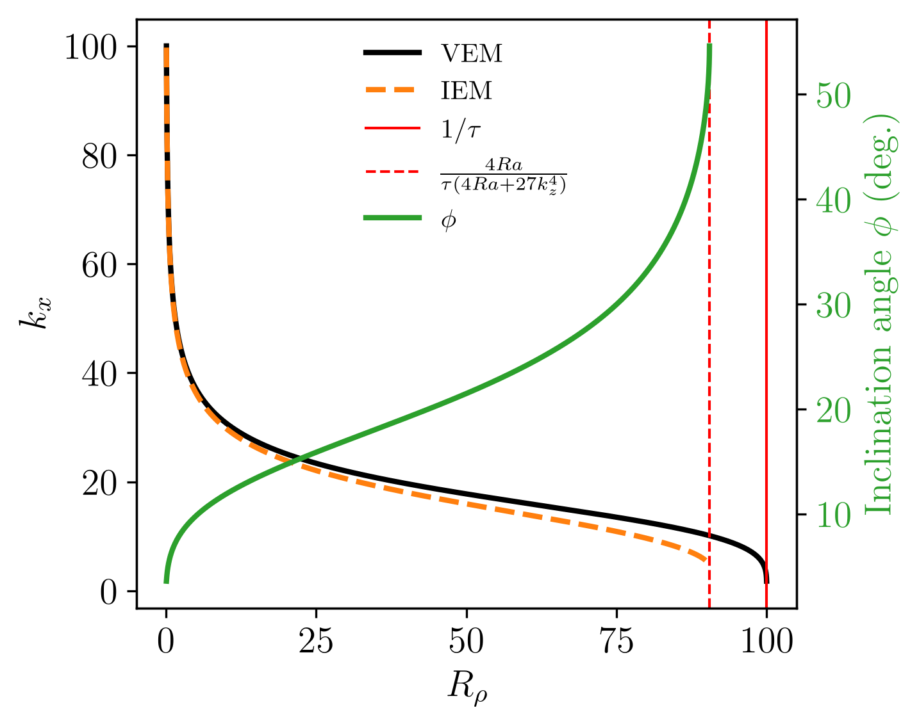
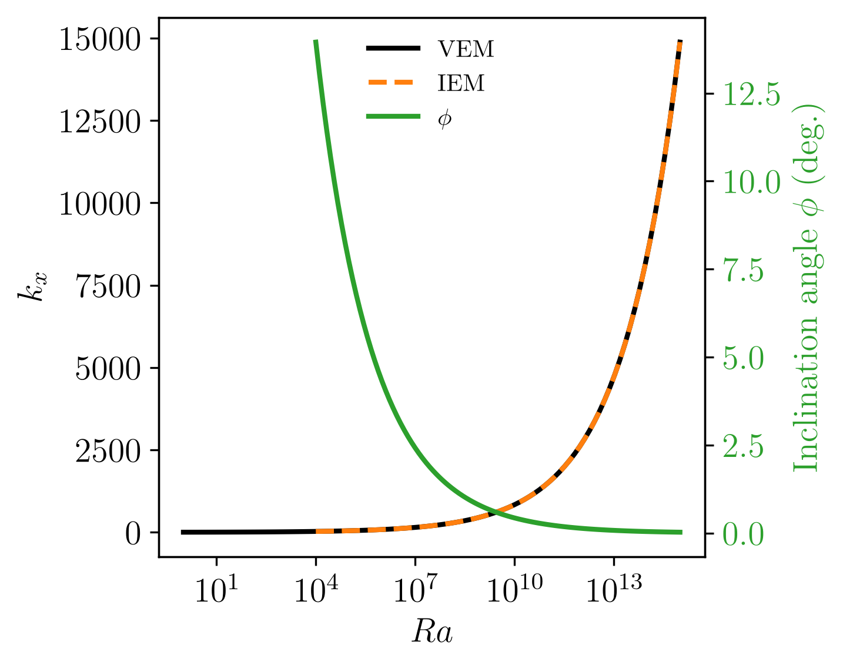

(a) Vertical elevator mode (VEM)
(c)
(d)
(b) Inclined elevator mode (IEM)
$$φ$$

